Slide 1
Asignatura: Lenguaje y comunicación
Docente: Mery Anne Bestrin | Curso: 5º Básico B
Objetivo de Aprendizaje: OA_26 (TERCERO BASICO) Conocer y observar leyendas chilenas, a través de “marionetas en toppers”.
Contenido: Lectura.
Habilidad: Conocer que son las leyendas, escuchar leyendas y comentar.
Semana Nº: 22 (lunes 31 al viernes 4 de septiembre)

Slide 2
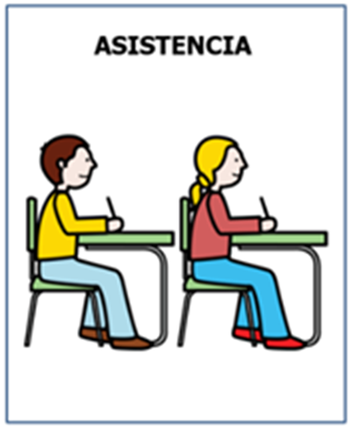
Agenda de anticipación

Slide 3
Emojis de las emociones
¿Cómo te sientes hoy?
¿Cómo te has sentido
últimamente?

Slide 4
Objetivo de la clase
- Conocer y observar leyendas típicas de nuestro país.

Slide 7
¿Conocen alguna?

Slide 8
Actividad
Los alumnos observaran y escucharan dos leyendas típicas del sur de chile. Con apoyo de” marionetas de toppers”.
La pincoya
El caleuche

Slide 9
Cierre
Ronda de preguntas sobre las leyendas:
Comentar lo que mas les gusto sobre las leyendas vistas.
Comentar las leyendas vistas; en que consistían, características principales de cada leyenda, etc.
¿Los hechos de las leyendas son reales?
TAREA: Observar en casa la leyenda del toro.

Slide 10
Despedida

